Slide 1
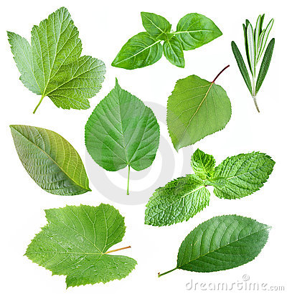
Τα φύλλα και η μορφολογία τους

Slide 2
Φύλλα = κύρια φωτοσυνθετικά όργανα του φυτού
Ένα τυπικό φύλλο αποτελείται από τα εξής μέρη:
Έλασμα:
Επίπεδη κατασκευή, μεγάλης επιφάνειας, που αποτελεί το κύριο φωτοσυνθετικό όργανο.
Το πιο εμφανές τμήμα του φύλλου.
Διατρέχεται από ένα σύστημα διακλαδώσεων που αποτελούν τη νεύρωση των φύλλων.
Συνδέεται απευθείας με το βλαστό (άμισχα φύλλα) ή μέσω ενός μίσχου μικρού ή μεγάλου (έμμισχα φύλλα).

Slide 3
Μίσχος:
Συνδέει το έλασμα με το βλαστό.
Είναι δυνατόν να απουσιάζει τελείως (π.χ. μονοκότυλα φυτά).
Βάση:
Το σημείο σύνδεσης φύλλου και βλαστού.

Slide 4
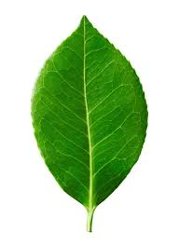
Μέρη ενός τυπικού φύλλου
έλασμα
κύρια νεύρωση
μίσχος
βάση

Slide 5
Κατηγορίες των φύλλων με βάση τη μορφολογία του ελάσματος
Απλά φύλλα:
Έλασμα με εγκολπώσεις (ελαφριές ή βαθιές) ή χωρίς, ενιαίο, με διάφορα σχήματα ανάλογα με τον αριθμό και το βάθος των εγκολπώσεων, συνήθως συμμετρικό.

Slide 6
Κατηγορίες των φύλλων με βάση τη μορφολογία του ελάσματος
Σύνθετα φύλλα:
Εγκολπώσεις βαθιές μέχρι την κύρια νεύρωση. Το έλασμα διαιρείται σε τμήματα = φυλλίδια ή φυλλάρια.

Slide 7
Κατηγορίες των φύλλων με βάση τη μορφολογία του ελάσματος
Παρασύνθετα φύλλα:
Εγκολπώσεις όχι μόνο μέχρι την κύρια νεύρωση αλλά και στις διακλαδώσεις της κύριας νεύρωσης (φυλλάρια διαιρεμένα).

Slide 8
Φύλλο εφαρμογής
Σημειώστε τα μέρη ενός τυπικού φύλλου:
Μίσχος, κύρια νεύρωση, βάση, έλασμα.
………………………..
………………………..
………………………..
………………………..

Slide 9
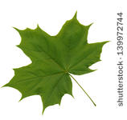
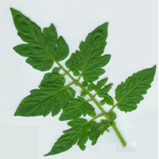
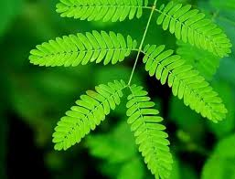
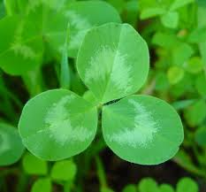
Φύλλο εφαρμογής
Σημειώστε σε ποια κατηγορία φύλλων ανήκουν τα πιο κάτω φύλλα με βάση τη μορφολογία του ελάσματός τους:
απλά, σύνθετα ή παρασύνθετα;
………………………
………………………
………………………
………………………
………………………
………………………

Slide 10
Καλή ξεκούραση!

